Slide 1
Informatik
ICT-BZ Schnuppertag
Leo

Slide 2
Vorstellungsrunde (Ich)
Name
Beruf
Firma

Slide 3
Vorstellungsrunde
Name
Hobby
Erfahrung mit PC

Slide 4
Inhaltsverzeichnis
Teil 1: Was ist Informatik
Teil 2: Plattformentwicklung (Systemtechnik)
Teil 3: Applikationsentwicklung

Slide 5
Teil 1: Was ist Informatik?

Slide 6
Wo findet man Informatik?
Handy
Wettervorhersage
Verkehrssystem
Flugzeug
Auto
PC

Slide 7
Informatiklehre
Fachrichtungen:
Plattformentwicklung (Systemtechnik)
Applikationsentwicklung
Dauer:
4 Jahre
Berufsmaturität:
Technik, Architektur und Life Sciences möglich

Slide 8
Informatiklehre
ICT-Fachfrau/Fachmann
Dauer:
3 Jahre
Berufsmaturität:
Keine berufsbegleitende Berufsmaturität

Slide 9

Berufsbilder
Systemadministratoren / Systemspezialisten
Programmierer / Applikationsentwickler
Netzwerktechniker
Datenbankspezialisten
Supporter

Slide 10

Verwandte Berufe
Mediamatiker*in EFZ
Telematiker*in EFZ
Informatik-Mittelschule
ICT-Fachmann / ICT-Fachfrau EFZ

Slide 11
Teil 2: Plattformentwicklung

Slide 12
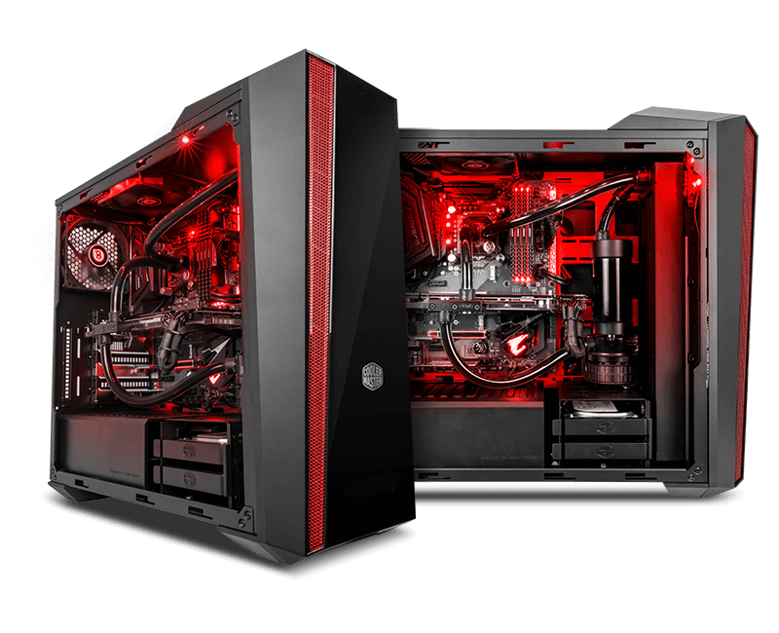
PC anschauen

Slide 13
Einblick ins Internet
https://www.youtube.com/watch?v=e9FJPnFQWi8

Slide 14

WLAN
= Wireless Local Area Network => Wi-Fi
30 – 100 Meter
Seit ca. 20 Jahren

Slide 15
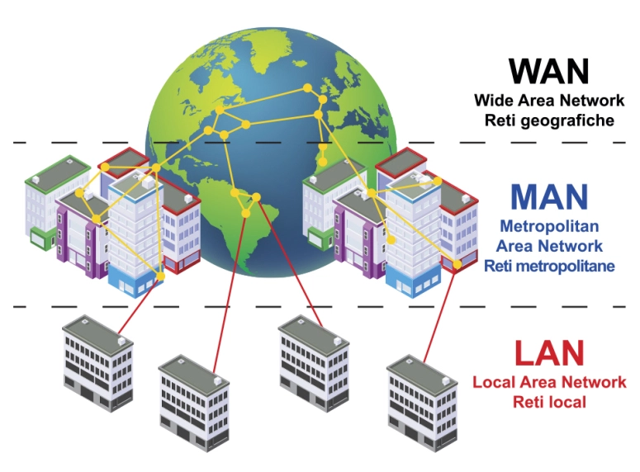
LAN, MAN & WAN

Slide 16

Server & Datenbank
Wo werden alle Daten aus dem Internet gespeichert?
SQL (Datenbankspezialist, SYS)

Slide 17
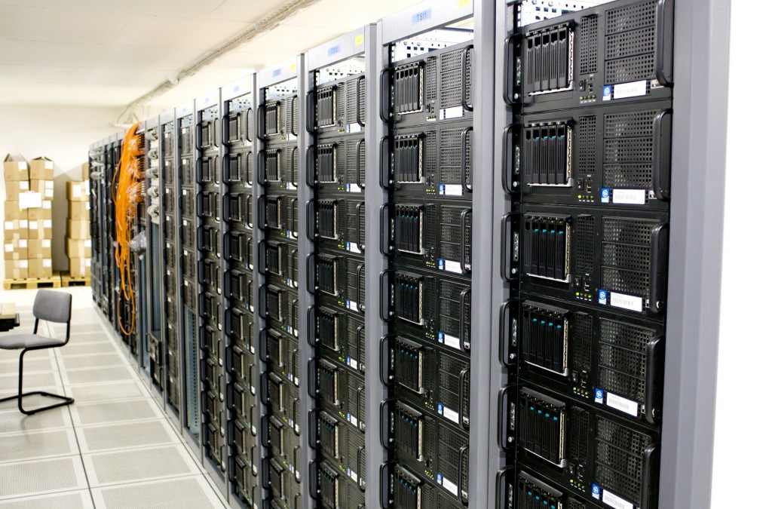
Notes:
Bild Server Racks (Rechenzentrum)
Quelle:
https://praxistipps-images.chip.de/1YAJLlYUY_yBT_jhJ01OkElUw9Y=/1200x675/filters:format(jpeg):fill(fff,true):no_upscale()/praxistipps.s3.amazonaws.com%2Fein-hardware-server_844c2f36.jpg

Slide 18
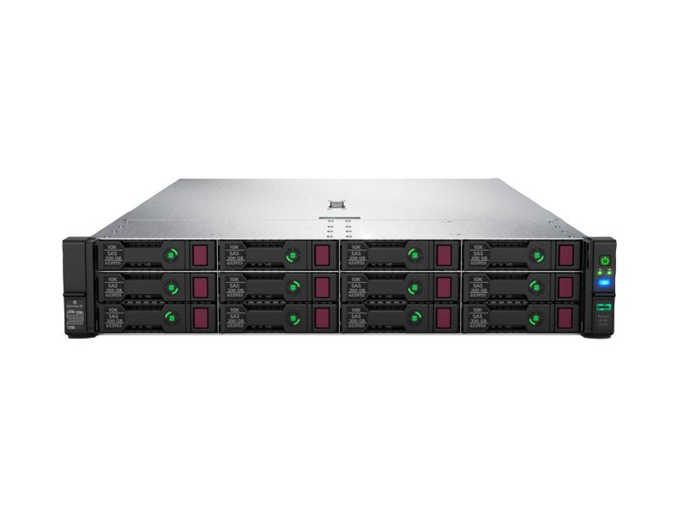
Notes:
Quelle:
https://www.brack.ch/hpe-server-proliant-dl380-gen10-xeon-silver-4214-performance-1036294?utm_source=google&utm_medium=cpc&utm_campaign=%21cc-pssh%21l-d%21e-g%21t-pla%21k1-it%21z-it_multimedia_channable&utm_term=&adgroup_id=95297775786&ad_type=pla&prod_id=1036294&gclid=Cj0KCQjwoub3BRC6ARIsABGhnybmusdzZaoknAW7QXzimZ3LrYgR04MuiZKzb1zLdUN_hvcQbVl9bzYaAiaIEALw_wcB&hc_fcv=XvmbGwKYAtRfISgb~LjaP5mA27alBg-0Gzzzzzzzz~LjaP5kA27aRE3kRMzzzzzzzz

Slide 19
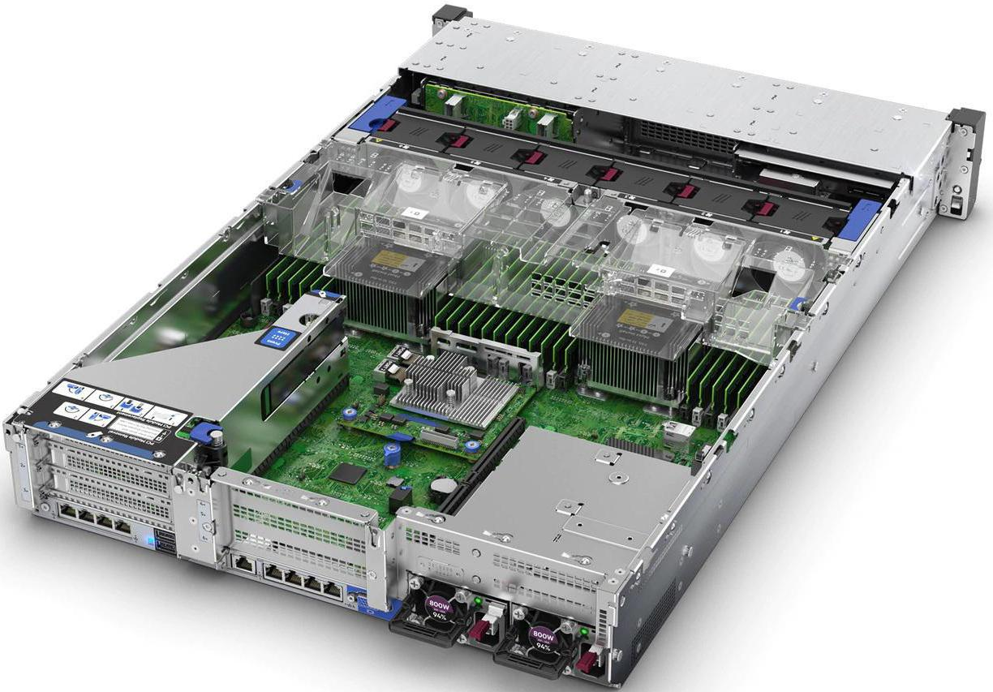
Notes:
Quelle:
https://www.brack.ch/hpe-server-proliant-dl380-gen10-xeon-silver-4214-performance-1036294?utm_source=google&utm_medium=cpc&utm_campaign=%21cc-pssh%21l-d%21e-g%21t-pla%21k1-it%21z-it_multimedia_channable&utm_term=&adgroup_id=95297775786&ad_type=pla&prod_id=1036294&gclid=Cj0KCQjwoub3BRC6ARIsABGhnybmusdzZaoknAW7QXzimZ3LrYgR04MuiZKzb1zLdUN_hvcQbVl9bzYaAiaIEALw_wcB&hc_fcv=XvmbGwKYAtRfISgb~LjaP5mA27alBg-0Gzzzzzzzz~LjaP5kA27aRE3kRMzzzzzzzz
Können mehrere TB Daten speichern

Slide 20

Notes:
Datenbank: Logisches Konstrukt
Tabellen
SQL (Datenbankspezialist, SYS)

Slide 21

Notes:
Man kann sich das auch wie eine Bibliothek vorstellen

Slide 22
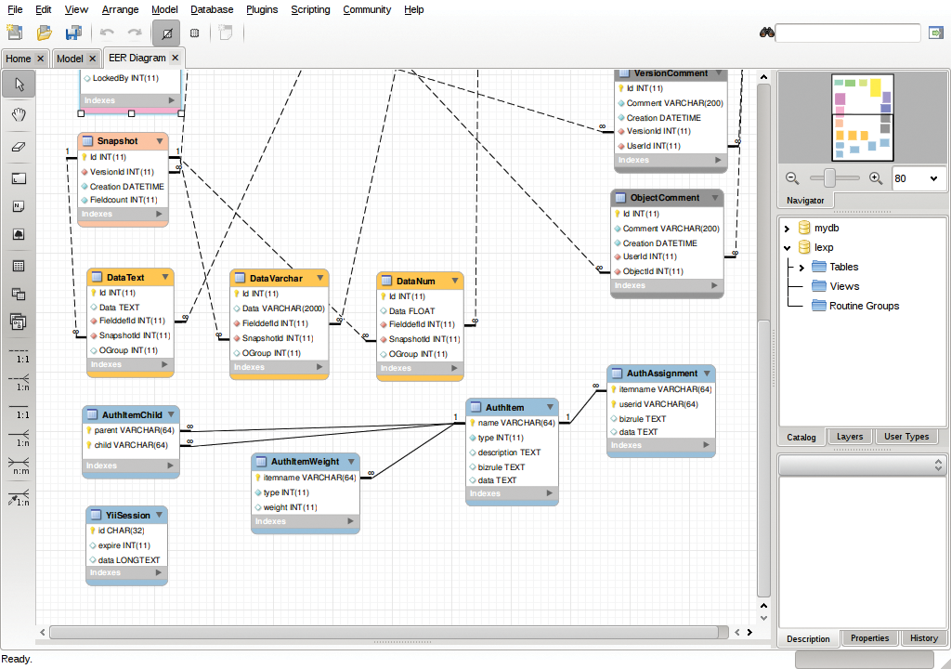
Notes:
So sieht eine relationale Datenbank aus

Slide 23





Betriebssysteme
Notes:
Frage an Kinder: Was kennt ihr für Betriebssysteme?
(ACHTUNG Hackertrick mit weissem Textfeld zum verdecken)

Slide 24
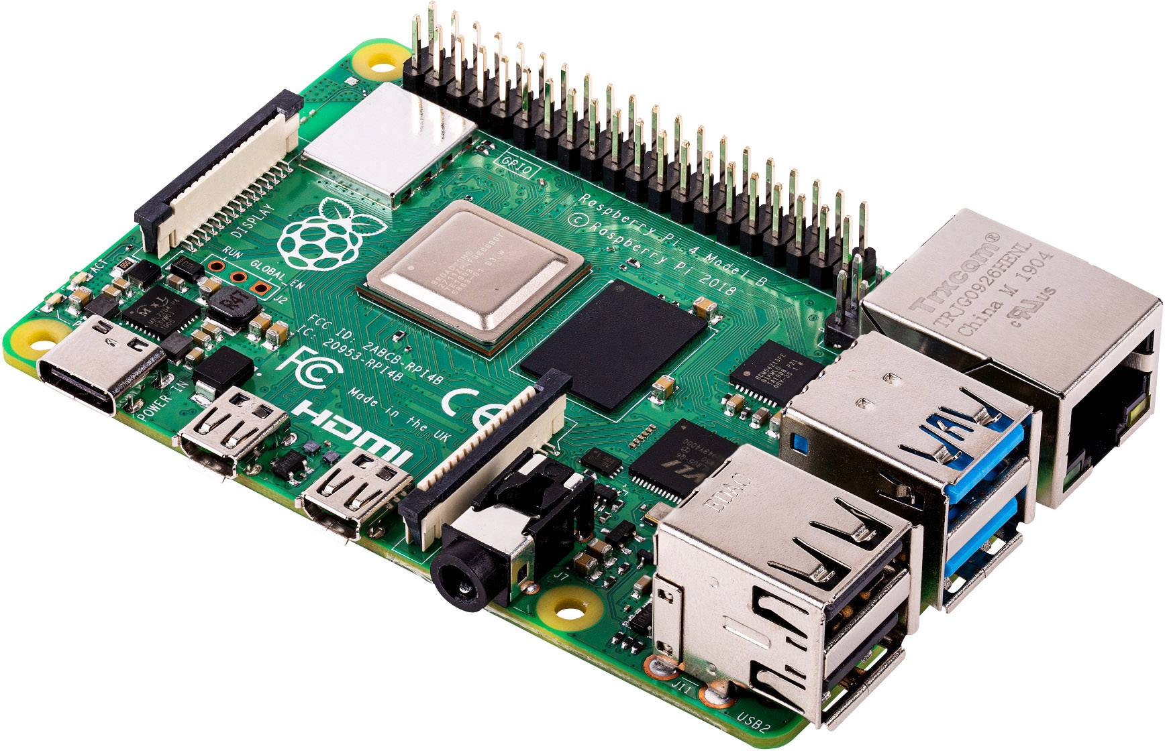
Praktischer Teil
Notes:
Schritt 1: Raspberry Pi erklären & Fragen was für ein Betriessystem es ist
Schritt 2: Raspberry Pi starten
Schritt 3: Vorgang erklären
Schritt 4: Cowsay (sudo apt-get install cowsay) & vlt. weitere Beispiele
Schritt 5: Ordner für HTML Files erstellen

Slide 25

Praktischer Teil
IP Adresse herausfinden
Schritt 1: Konsole öffnen
ifconfig eingeben und Enter drücken
Banknachbar pingen
IP Adresse mit dem Nachbarn austauschen
Eingabe ping 10.20.1x.xxx (die Adresse deines Nachbars)
(Ctrl+C zum beenden)
Eingabe ping www.google.ch
Cowsay
Eingeben sudo apt-get install cowsay
Notes:
Beim IP Adressen Teil, kurz erklären für was diese ist.
Auch erklären was der ping Befehl macht
Ping google.ch
Abklären ob Cowsay so geschrieben wird (evtl –y )

Slide 26
Praktischer Teil
Ordner erstellen
Eingeben pwd (print woring directory)
Eingeben cd /media/pi/ICT-BZ/Informatik
Eingeben mkdir MeineErsteWebseite
Eingeben cd MeineErsteWebseite
Eingeben touch index.html
Eingeben touch style.css
Im GUI nachschauen ob die Order und Files erstellt worden sind.
GUI (Graphical User Interface)
Notes:
Pfad zum USB Stick abklären
Laufend alle Befehle erklären

Slide 27
Teil 3: Applikationsentwicklung

Slide 28
Webseiten
Bespiel 1: Meine erste Webseite
Bespiel 2: Eigenes Projekt
Notes:
Meine erste Webseite (ICT-BZ-Schnuppertag-HTML-Helper/Beispiel meine Erste Webseite/Meine Website/index.html)
Privates Webseitenprojekt zeigen

Slide 29
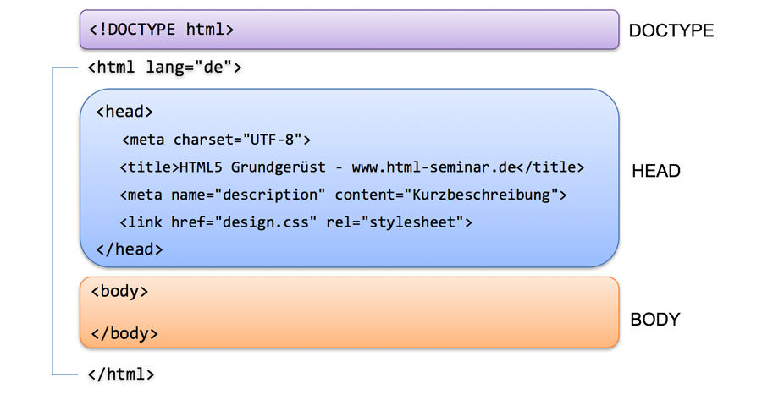
Aufbau HTML-Seite
Beispiel-Seite
Notes:
Zeige eine einfache Seite als Beispiel
Explizit erwähnen, dass ihr Code im Body sein muss
Tags erklären (öffnende, schliessende)

Slide 30
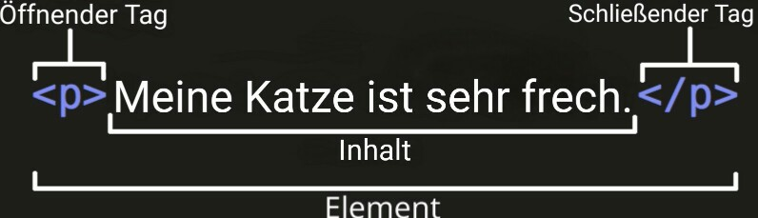
HTML-Tags
Notes:
Zeige eine einfache Seite als Beispiel
Explizit erwähnen, dass ihr Code im Body sein muss
Tags erklären (öffnende, schliessende)

Slide 31
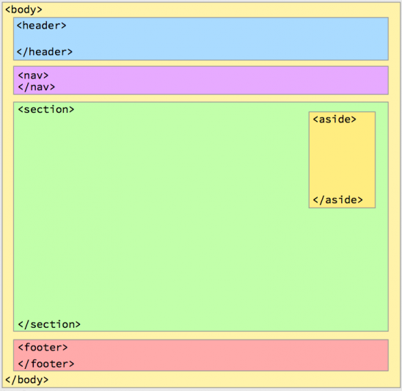
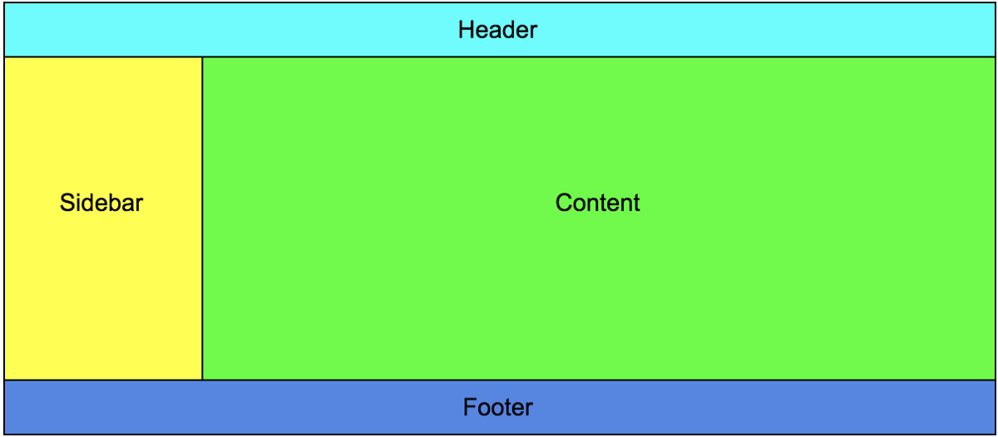
Aufbau eurer Webseite
Notes:
Auftrag geben, Gedanken zu machen und die Ideen auf ein Papier zu zeichnen (Mockup)
Zuerst natürlich ein Thema auswählen (Verein, Hobby, Portfolio (über euch oder ein Tier), sonstige Ideen)
HTML-Seite mit Erklärungen erwähnen
(10-15 min Zeit)

Slide 32
HTML & CSS
index.html & style.css
HTML = Struktur
CSS = Styling
<link href="style.css" rel="stylesheet">

Slide 33
HTML Helper Seite
ICT-BZ-Schnuppertag-HTML-Helper\ICT HTML-Helper Seite\index.html

Slide 34
Webseite präsentieren

Slide 35
?
Notes:
Hat es den Teilnehmenden gefallen?
Können sie sich Informatik vorstellen? Falls ja: Welche Richtung (Appli, Plattformen, Fachmann/Fachfrau)?

